Slide 1
Kornjačina grafika
Ponavljanje i vježbanje

Slide 2
Ponovimo naredbe…(poveži pojmove)
setx(x)
postavlja olovku na točku s koordinatom y i crta, a koordinata x trenutne točke se ne mijenja
setpos(x,y)
postavlja olovku na točku s koordinatom (x,y) i crta od trenutne pozicije do te točke
sety(y)
postavlja olovku na točku s koordinatom x i crta, a koordinata y trenutne točke se ne mijenja

Slide 3
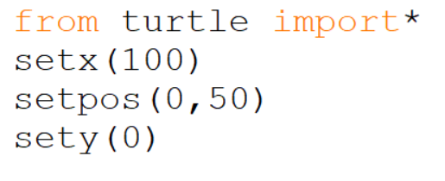
Nacrtajmo pravokutni trokut…
Naredbe s desne strane smjesti na mjesta u programu tako da program crta pravokutni trokut s katetama 50,100. Pravi kut je u ishodištu grafičkog prozora.
setpos
turtle

Slide 4
Izazov…
Samostalno napiši program koji crta trokut s katetama duljine 60,70. Vrh pravog kuta je u ishodištu grafičkog prozora.
y
(0,60)
x
(0,0)
(70,0)

Slide 5
Izazov…
Napišite program koji će nacrtati slijedeći crtež:
(60,60)
(-60,20)
(120,0)
(-60,-20)
(60,-60)

Slide 6
Programsko rješenje

Slide 7
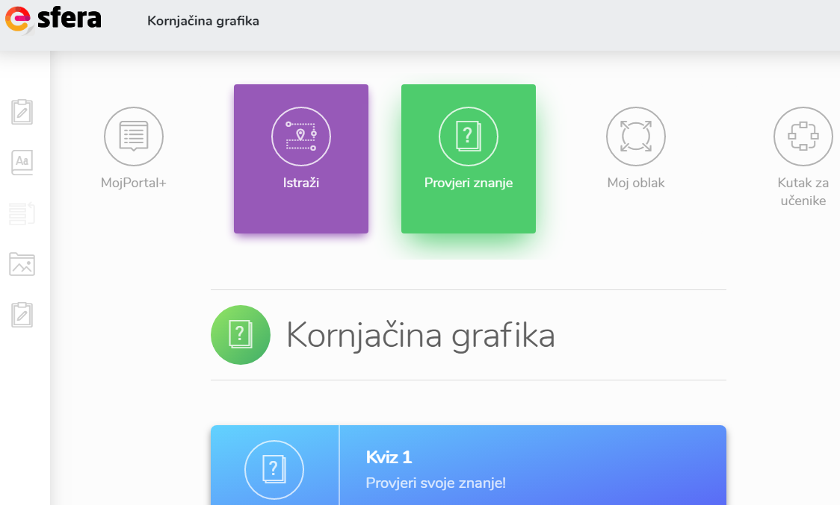

Slide 8
Ponovimo…
RADNA BILJEŽNICA
35./36. str

Slide 10
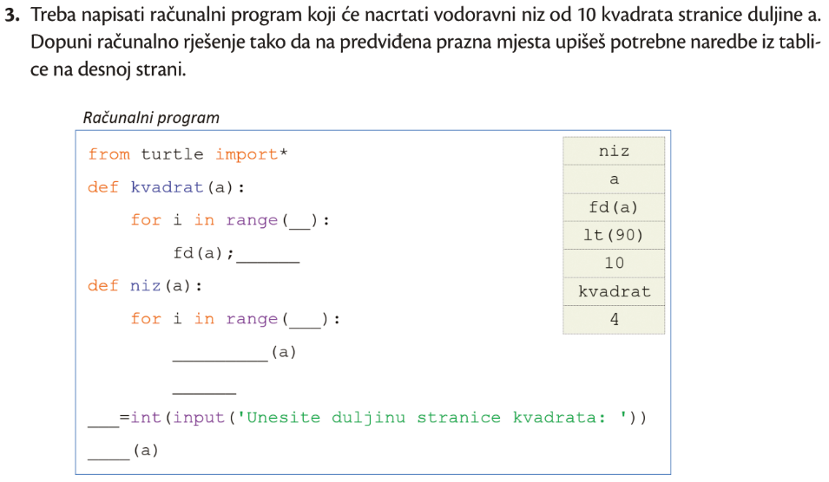

Slide 11
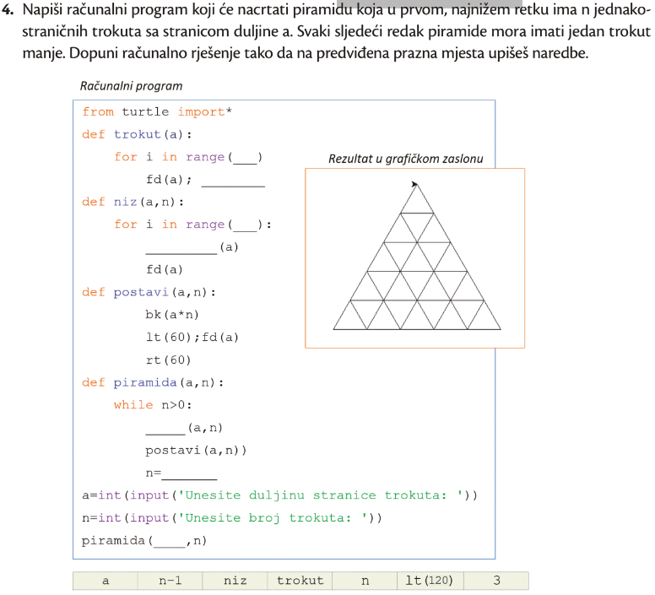

Slide 13
Rješenja radne bilježnice
35. i 36. stranica

Slide 14
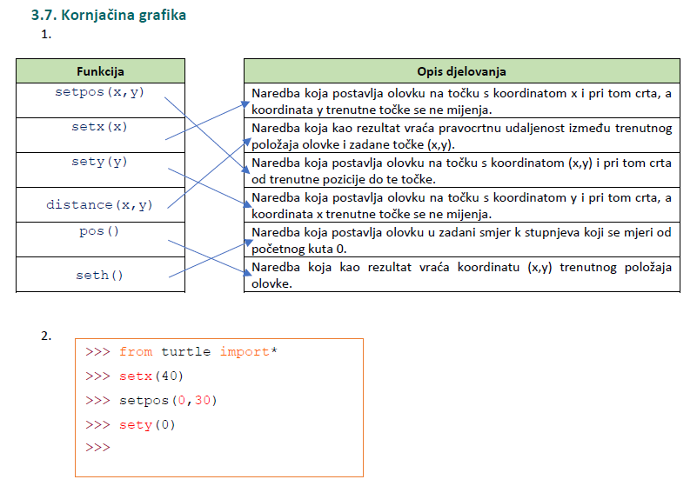

Slide 15
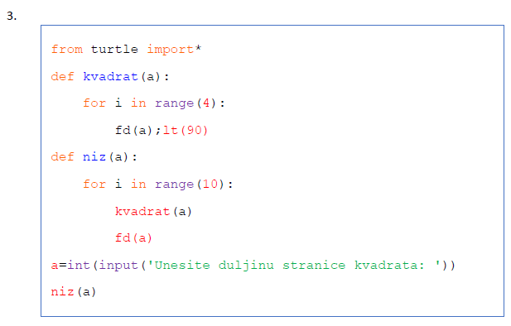

Slide 16
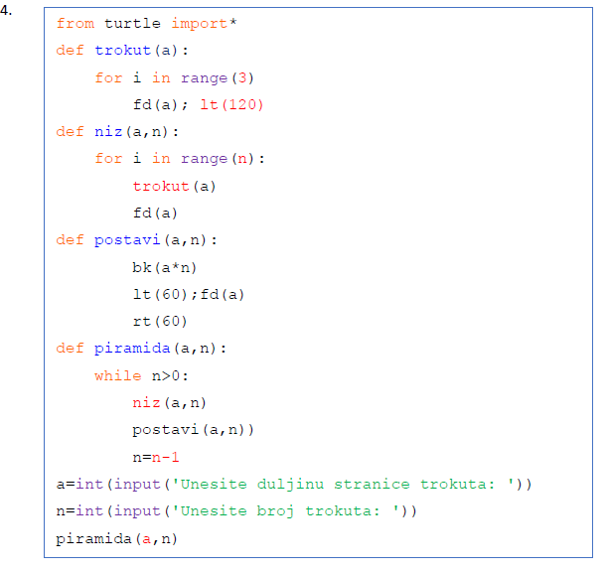

Slide 17
